Slide 1
СОРТИРОВКА ШЕЛЛА
основы алгоритмизации и программирования

Slide 2
ПЛАН ЛЕКЦИИ
Часть 1:
1. Понятие алгоритма
2. Идея алгоритма
3. Визуализация
4. Словесное представление алгоритма

Slide 3
ПЛАН ЛЕКЦИИ
Часть 2:
5. Реализация алгоритма через параметрический цикл:
5.1 Блок-схема
5.2 Подробный разбор элементов блок-схемы
5.3 Программная реализация на языке программирования C

Slide 4
ПЛАН ЛЕКЦИИ
Часть 2:
6. Реализация алгоритма через цикл с предусловием:
6.1 Блок-схема
6.2 Подробный разбор элементов блок-схемы
6.3 Программная реализация на языке программирования C

Slide 5
ПОНЯТИЕ АЛГОРИТМА
Сортировка Шелла (англ. Shell sort) — алгоритм сортировки, являющийся усовершенствованным вариантом сортировки вставками. Идея метода Шелла состоит в сравнении элементов, стоящих не только рядом, но и на определённом расстоянии друг от друга. Иными словами — это сортировка вставками с предварительными «грубыми» проходами. Аналогичный метод усовершенствования пузырьковой сортировки называется сортировка расчёской.

Slide 6
ИДЕЯ АЛГОРИТМА
Алгоритм сортирует элементы отстоящие друг от друга на некотором расстоянии. Затем сортировка повторяется при меньших значениях шага, и в конце процесс сортировки Шелла завершается при шаге, равном 1 (а именно обычной сортировкой вставками). Шелл предложил такую последовательность размера шага: N/2, N/4, N/8 …, где N – количество элементов в сортируемом массиве.

Slide 7
Сравниваются элементы массива отстающие друг от друга на шаг
Значение шага максимально и равно 3
И меняются местами, если порядок неверный
Новое значение шага. Теперь он равен 1
4
1
5
3
7
2
6
Массив отсортирован!

Slide 8
СЛОВЕСНОЕ ПРЕДСТАВЛЕНИЕ
n – длина массива, d – шаг
1
Рассчитываем начальное значение шага: d = n / 2
2
Если d > 0, то п.3, иначе п. 14
3
Номер анализ. эл-та = d
4
Если номер анализ. элемента < n, то п.5, иначе п.13
5
Запоминаем значение анализ. элемента
6
Номер текущего элемента = номеру анализ. элемента
7
Если номер текущего элемента >= d, то п.8, иначе п.11
8
Если значение текущего элемента < значение элемента с номером (текущего элемента – d), то п.9, иначе п.11
9
Значение т.э. = значение эл-та с номером (т.э – d)

Slide 9
СЛОВЕСНОЕ ПРЕДСТАВЛЕНИЕ
n – длина массива, d – шаг
10
Номер т.э = номер (т.э – d), п. 7
11
Значение т.э = значение анализ. элемента
12
i++, п. 4
13
d /= 2, п. 2
14
Конец алгоритма

Slide 10
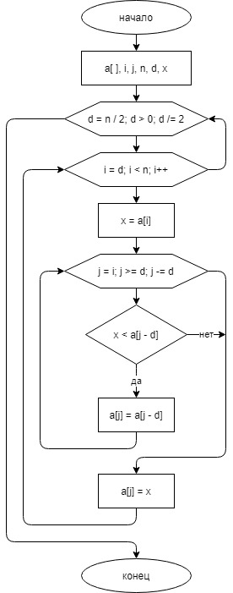
БЛОК-СХЕМА
Блок-схема алгоритма с использованием элемента «модификация»

Slide 11
РАЗБОР ЭЛЕМЕНТОВ БЛОК-СХЕМЫ
1 Первый элемент «пуск» мы используем для обозначения начала работы алгоритма.
2 Второй элемент «процесс» отвечает за объявление и инициализацию переменных, используемых в дальнейшем при работе алгоритма.
int i, x, d, j;
int a[ ] = { 1, 4, 6, 7, 8, 3};
int n = sizeof(a) / sizeof(int);
3 Третий элемент блок-схемы «модификация» отвечает за начало цикла. Шагу присваивается начальное значение. В коде «модификация» реализуется через параметрический цикл for.
for (d = n / 2; d > 0; d /= 2) {
…
}

Slide 12
РАЗБОР ЭЛЕМЕНТОВ БЛОК-СХЕМЫ
4 Четвёртый элемент, также «модификация», отвечает за начало цикла.
for (i = d; i < n; i++) {
…
}
5 Пятый элемент «процесс». В нем мы запоминаем значение анализируемого элемента, используя для этого вспомогательную переменную х.
x = a[i];
6 Шестой элемент очередная «модификация. Номеру текущего элемента присваивается значение номера анализируемого элемента.
for (j = i; j >= d; j -= d) {
…
}

Slide 13
РАЗБОР ЭЛЕМЕНТОВ БЛОК-СХЕМЫ
7 Элемент блок-схемы «решение» отвечает за реализацию ветвления алгоритма. Значения двух элементов массива сравниваются, и в зависимости от результата выполняются соответствующие действия.
В коде «решение» реализовано через неполный условный оператор if.
if (x < a[j - d]){
…
}
8 Элемент блок-схемы «процесс» отвечает за обмен значений элементов массива в случае истинности предшествующего условия.
a[j] = a[j – d];

Slide 14
РАЗБОР ЭЛЕМЕНТОВ БЛОК-СХЕМЫ
9 В случае невыполнения предшествующего условия (или при завершении цикла) значение текущего элемента становится равно запомненному значению анализируемого элемента.
a[j] = x;
10 Последний элемент блок-схемы «пуск» завершает алгоритм.

Slide 15
ПРОГРАММНАЯ РЕАЛИЗАЦИЯ
int main()
{
int i, x, d, j;
int a[ ] = { 1, 4, 6, 7, 8, 3};
int n = sizeof(a) / sizeof(int);
for (d = n / 2; d > 0; d /= 2) {
for (i = d; i < n; i++) {
x = a[i];
for (j = i; j >= d; j -= d) {
if (x < a[j - d])
a[j] = a[j - d];
else break;
}
a[j] = x;
}
}
return 0;
}
Программная реализация сортировки Шелла через параметрический цикл

Slide 16
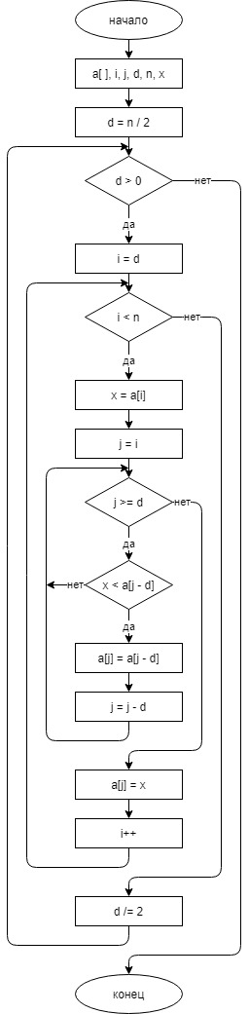
БЛОК-СХЕМА
Блок-схема алгоритма с использованием элемента «решение»

Slide 17
РАЗБОР ЭЛЕМЕНТОВ БЛОК-СХЕМЫ
1 Первый элемент «пуск» мы используем для обозначения начала работы алгоритма.
2 Второй элемент «процесс» отвечает за объявление и инициализацию переменных, используемых в дальнейшем при работе алгоритма.
int i, x, d, j;
int a[ ] = { 1, 4, 6, 7, 8, 3};
int n = sizeof(a) / sizeof(int);
3 Третий элемент блок-схемы, также «процесс». В нём переменной шага присваивается начальное значение.
d = n / 2;

Slide 18
РАЗБОР ЭЛЕМЕНТОВ БЛОК-СХЕМЫ
4 Четвёртый элемент «решение» отвечает за начало цикла. Элемент реализован через цикл с предусловием while. Проверяется истинность условия d > 0, и в зависимости от результата проверки выполняется один из возможных вариантов вычислительного процесса.
while (d > 0) {
…
}
5 В случае истинности предшествующего условия в элементе «процесс» номер анализируемого элемента приравнивается значению шага.
i = d;

Slide 19
РАЗБОР ЭЛЕМЕНТОВ БЛОК-СХЕМЫ
6 Шестой элемент «решение» отвечает за начало цикла. Проверяется истинность условия i < n, и в зависимости от результата проверки выполняется один из возможных вариантов вычислительного процесса.
while (i < n) {
…
}
7 В случае истинности предыдущего условия вычислительный процесс переходит к элементу «процесс». В нём мы запоминаем значение анализируемого элемента, используя для этого вспомогательную переменную х.
x = a[i];

Slide 20
РАЗБОР ЭЛЕМЕНТОВ БЛОК-СХЕМЫ
8 Следующий элемент «процесс». В нём номеру текущего элемента присваивается значение номера анализируемого элемента.
j = i;
9 Девятый элемент «решение» отвечает за начало цикла. Проверяется истинность условия j >= d.
while (j >= d) {
…
}
10 Десятый элемент блок-схемы «решение» отвечает за реализацию ветвления алгоритма. Значения двух элементов массива сравниваются, и в зависимости от результата выполняются соответствующие действия.
В коде «решение» реализовано через неполный условный оператор if.
if (x < a[j – d]) {
…
}

Slide 21
РАЗБОР ЭЛЕМЕНТОВ БЛОК-СХЕМЫ
11 В случае истинности предыдущего условия вычислительный процесс переходит к элементу «процесс». В нём происходит обмен значений элементов.
a[j] = a[j – d];
12 В следующем элементе, также «процессе». Номеру текущего элемента присваивается новое значение.
j = j – d;
13 В случае невыполнения условия j >= d вычислительный процесс переходит в этому элементу «процесс». В нём значение текущего элемента становится равно запомненному значению анализируемого элемента.
a[j] = x;

Slide 22
РАЗБОР ЭЛЕМЕНТОВ БЛОК-СХЕМЫ
14 В следующем элементе выполняется увеличение номера анализируемого элемента на 1 для последующего прохождения тела цикла.
i++;
15 В случае невыполнения условия i < n, вычислительный процесс переходит в этому элементу «процесс». В нём вычисляется новое значение шага.
d /= 2;
16 В случае невыполнения условия d > 0, происходит завершение алгоритма, что и отражает последний элемент блок-схемы «пуск».

Slide 23
ПРОГРАММНАЯ РЕАЛИЗАЦИЯ
int main()
{
int d, i, x, j;
int a[] = { 1, 4, 6, 7, 8, 3 };
int n = sizeof(a) / sizeof(int);
d = n / 2;
while (d > 0) {
i = d;
while (i < n) {
x = a[i];
j = i;
while (j >= d) {
if (x < a[j - d]) {
a[j] = a[j - d];
j = j - d;
}
else break;
}
a[j] = x;
i++;
}
d = d / 2;
}
return 0;
}
Программная реализация сортировки Шелла через цикл с предусловием

